Slide 1
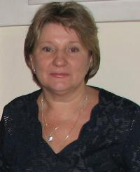
Учитель начальных классов
ГБОУ СОШ № 252
Пирогова
Любовь Анатольевна

Slide 2
«Дать ребёнку ощутить радость труда,…
наполнить его сердце гордостью
и чувством собственного достоинства – первая задача педагогики»
В.А. Сухомлинский
Моё педагогическое кредо

Slide 3
Образование высшее.
Окончила ЛГПИ
им А.И. Герцена.
Стаж работы –
40 лет.
Чтобы учить детей,
надо постоянно учиться самому.

Slide 4
Курсы повышения квалификации
2018год
«ОРКСЭ. Модуль « Основы православной культуры»
2019год
«Формирование у младших школьников навыков смыслового чтения посредством межпредметных технологий работы с текстом»
2020 год
«Разработка электронных образовательных модулей
в среде MOODLE”

Slide 5
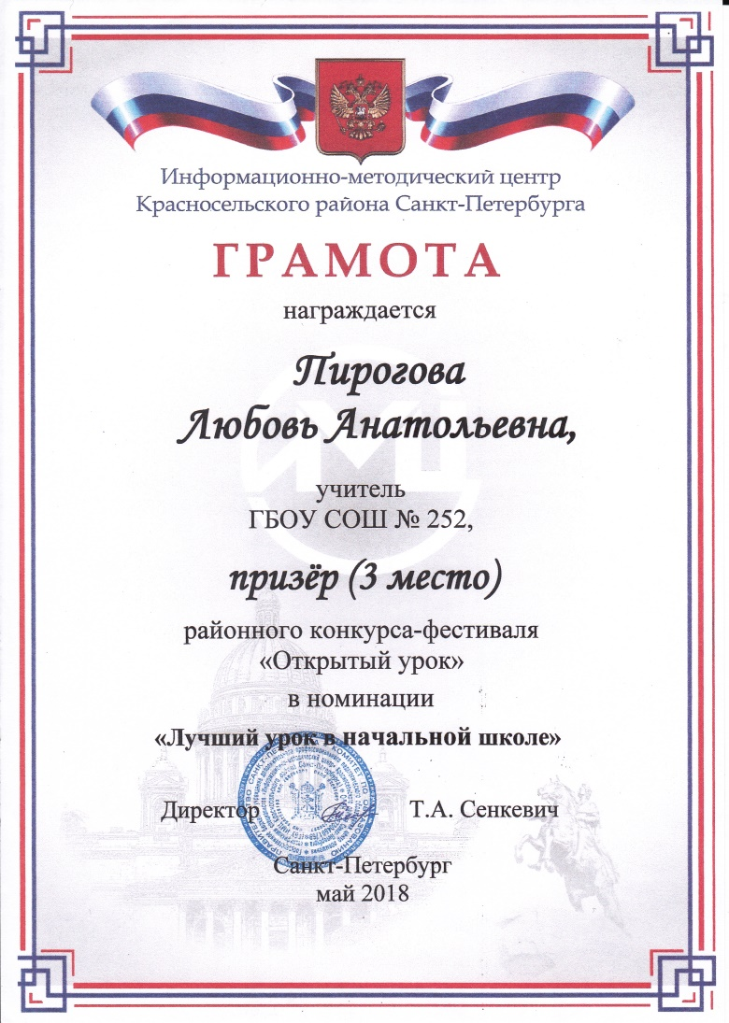
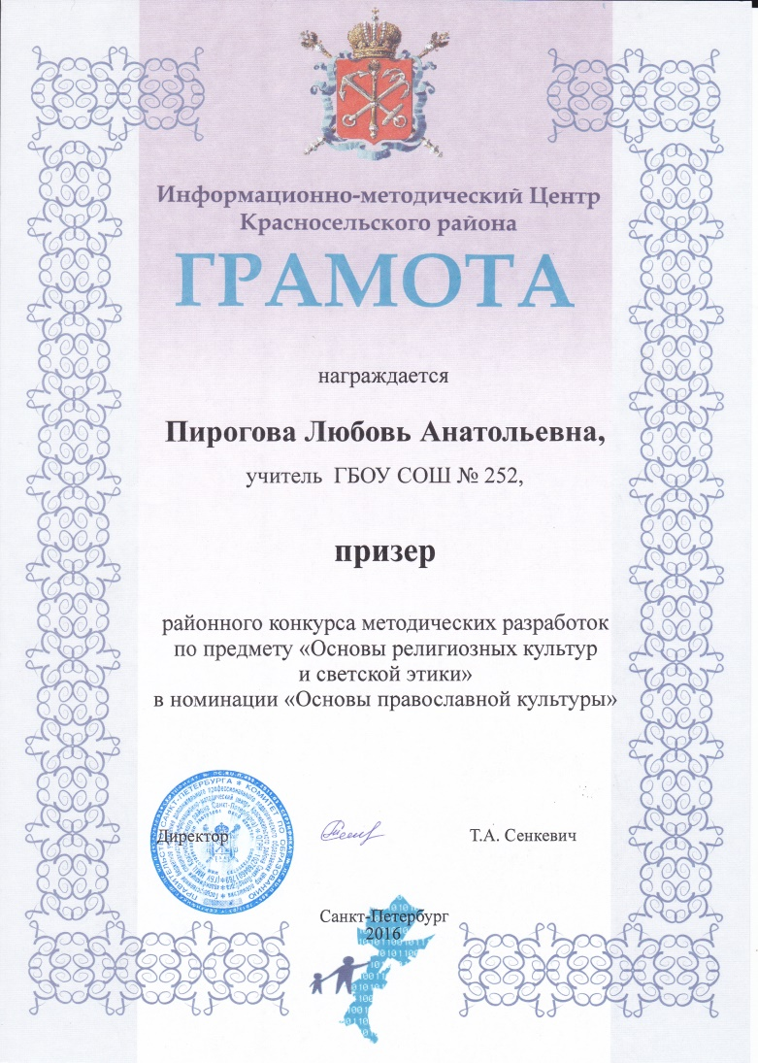

Slide 6
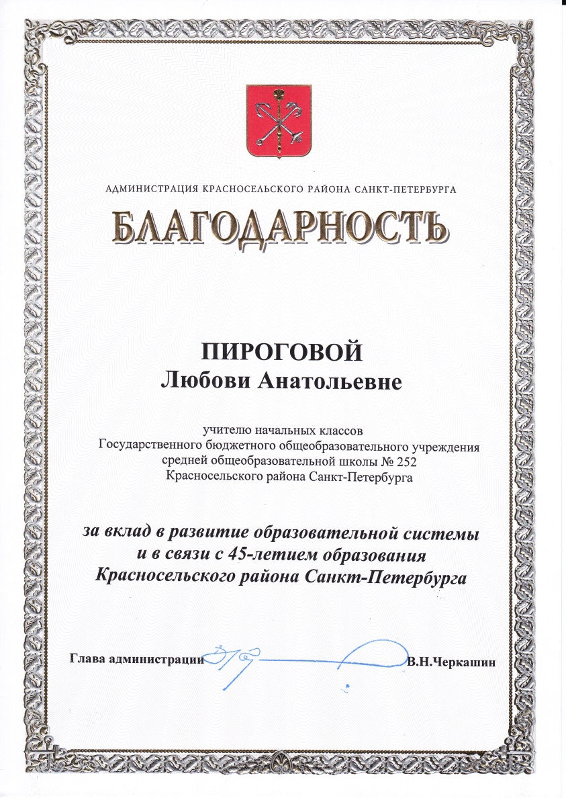
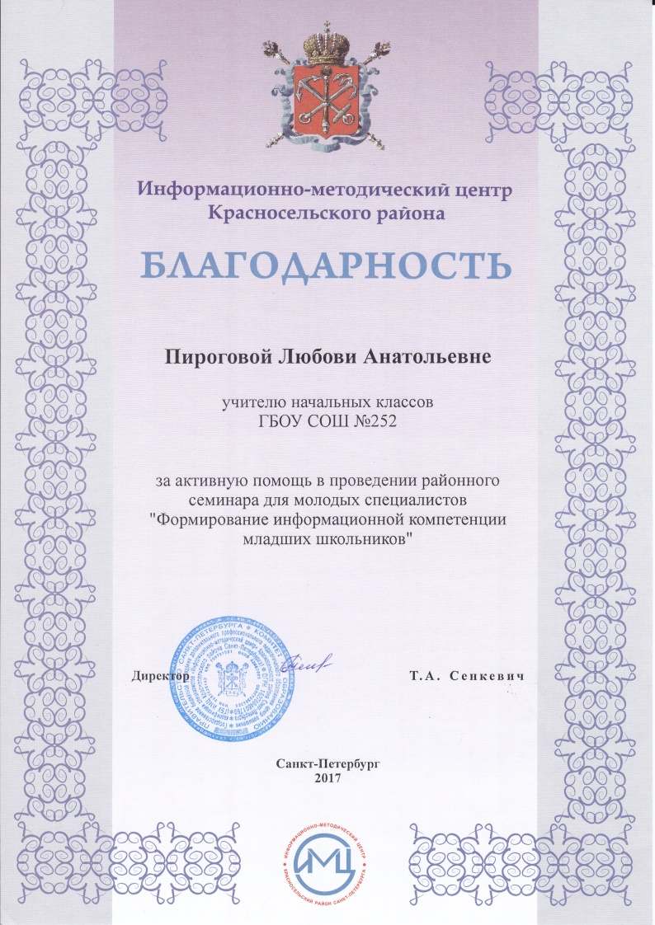

Slide 7
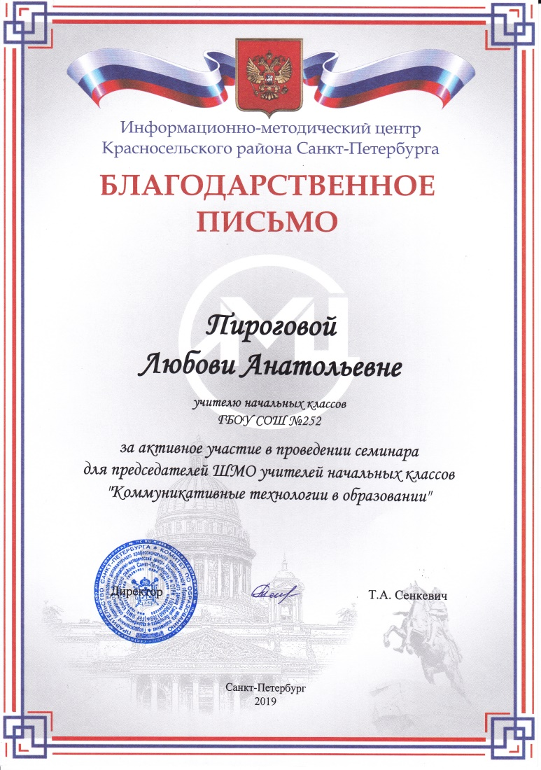
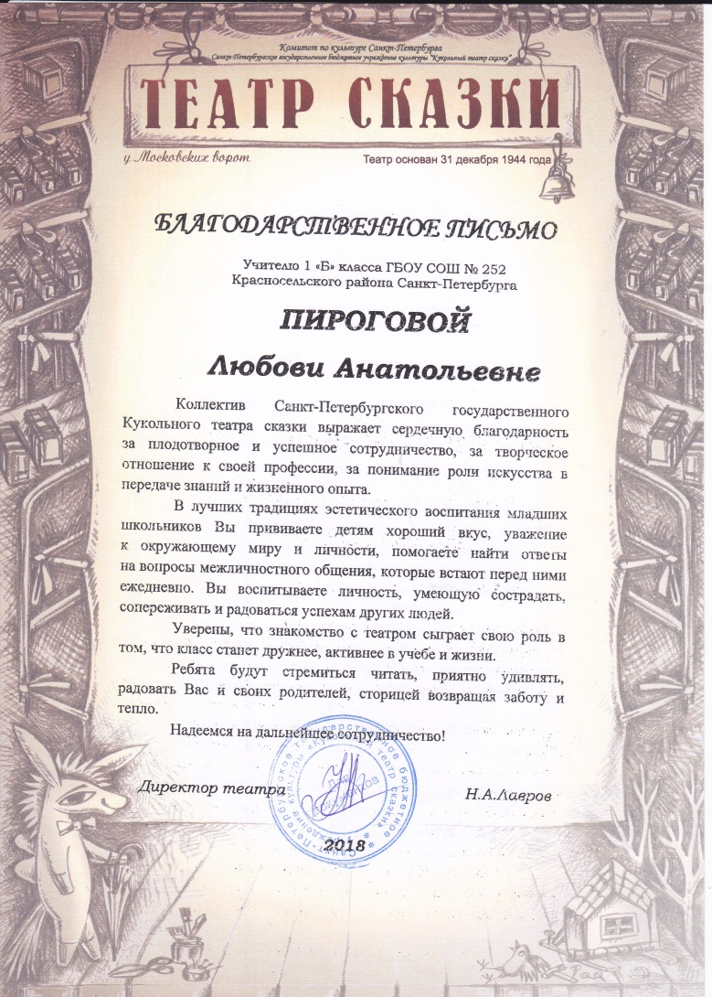

Slide 8
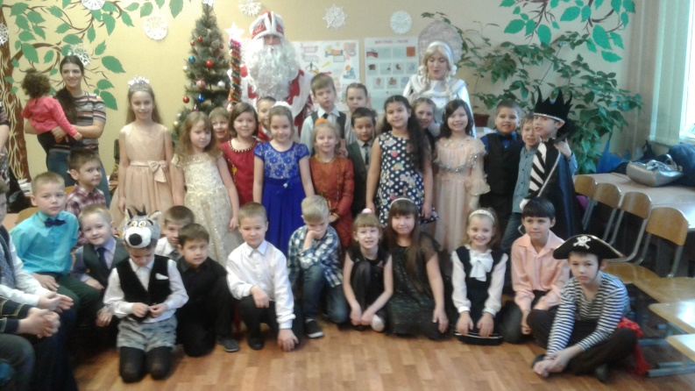
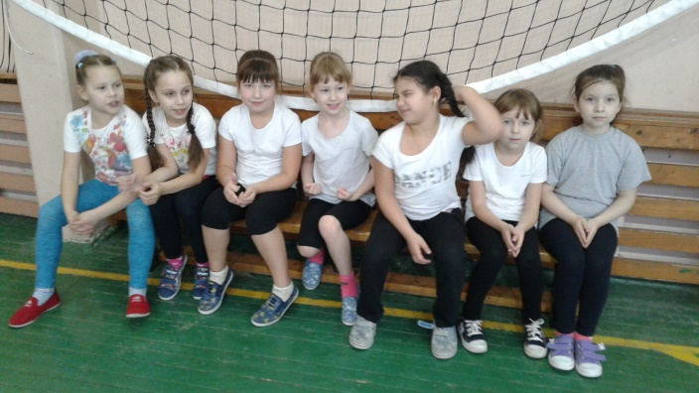
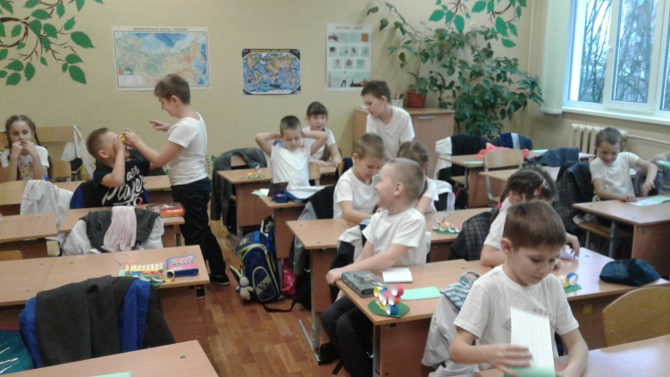
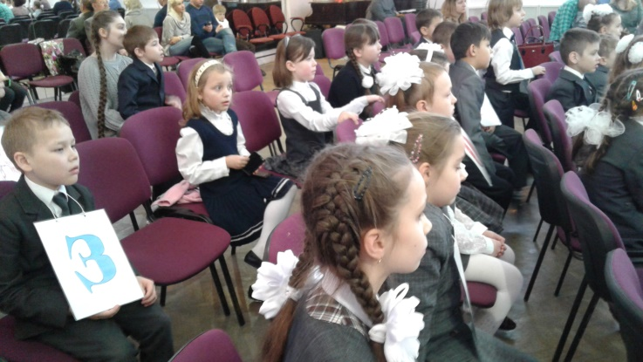

Slide 9
за внимание!
Спасибо

